Slide 1

TEMPLATE
Jede Woche müssen Sie ein PDF-Diaprojekt unter Verwendung der taktischen Vorlage einreichen:
Venture Intro inklusive aktuellem kurzen Elevator Pitch
Taktische Spielbuchfolie für die Taktik der Woche
Folien, die Ihre Experimente mit der Taktik der Woche zeigen
Aktuelle Informationen über andere Entwicklungen in Ihrem Unternehmen, die mit der Taktik der Woche zu tun haben können oder auch nicht
Beispiele: Sechs Folien mit Screenshots, die eine von Ihnen eingerichtete Werbekampagne, das Bildmaterial, die Rohdaten, eine von Ihnen vorgenommene Überarbeitung der Kampagne und die Endergebnisse zeigen - jeweils mit einer schriftlichen Beschreibung dessen, was wir uns ansehen.
Laden Sie alle Startup Tactics-Arbeitsbücher und ergänzende Materialien unter StartupTactics.net herunter.

Slide 2
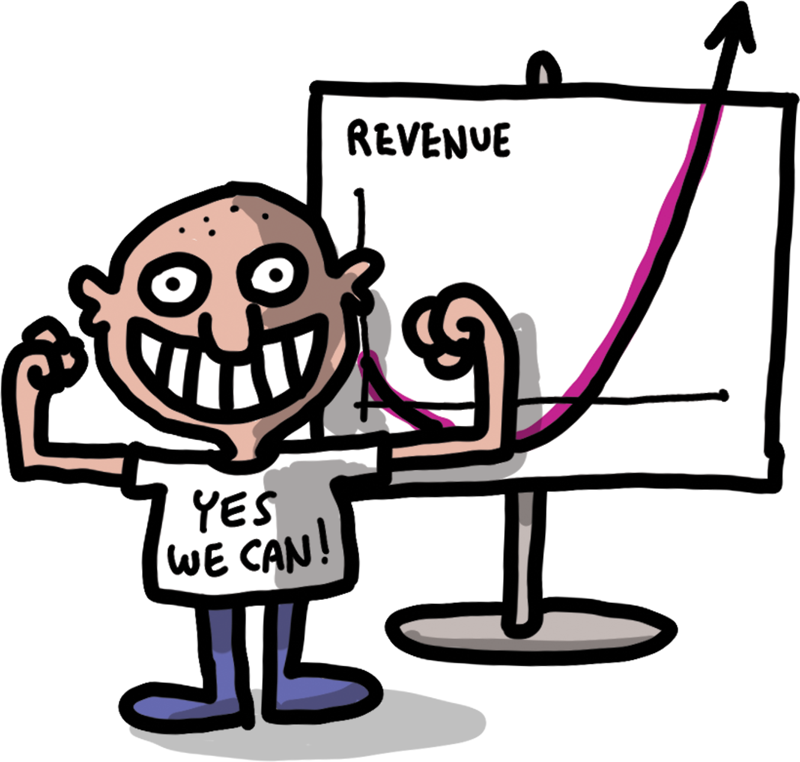
Taktisches Spielbuch
Pitch Deck Design - Pitch Decks für Startups
[Ihr Teamname hier]
[Ihr(e) Name(n) hier]
[Datum/Semester hier]

Slide 3
Pitch Deck Design - Pitch Decks für Startups
[Teamname hier eingeben]
Venture Intro
Fügen Sie hier Ihre Unternehmensvorstellung oder Ihren Elevator Pitch ein!

Slide 4
Pitch Deck Design - Pitch Decks für Startups
[Teamname hier eingeben]
Gliederung des Experiments
Teil 1: Was wollen Sie mit dieser Taktik erreichen?
Teil 2: Was ist Ihre Hypothese für diese Taktik?
Teil 3: Welches Experiment wollen Sie für diese Taktik durchführen?

Slide 5
Pitch Deck Design - Pitch Decks für Startups
[Teamname hier eingeben]
Zweck
Zeigen Sie uns, wer Ihr Publikum ist, was Sie erreichen wollen und wie Sie dies tun werden.
Geben Sie konkrete Beispiele für Personen an, die Sie ansprechen wollen. Sie sollten eine Bitte und eine Aufforderung zum Handeln haben.

Slide 6
Pitch Deck Design - Pitch Decks für Startups
[Teamname hier eingeben]
Handlungsbogen
Zeigen Sie uns hier Ihren Handlungsbogen für Ihr Pitch Deck.
Nehmen Sie alle Themen und Emotionen in Ihr Deck auf, geordnet von
positive bis negative emotionale Reaktion.
Sie können so viele Folien wie nötig verwenden, um Ihre Arbeit zu präsentieren.

Slide 7
Pitch Deck Design - Pitch Decks für Startups
[Teamname hier eingeben]
Vorlage
Zeigen Sie uns die Vorlage, mit der Sie begonnen haben.
Fügen Sie Screenshots der Vorlage und Hinweise auf Elemente hinzu, die Ihnen geholfen haben
sowie die Elemente, die Sie ändern mussten, um Ihr Vorhaben optimal zu präsentieren.

Slide 8
Pitch Deck Design - Pitch Decks für Startups
[Teamname hier eingeben]
Pitch Deck
Ersetzen Sie diese Folie durch jede der Folien, die Sie für Ihr Pitch Deck erstellt haben.
Bitte fügen Sie Ihr komplettes Pitch Deck bei, einschließlich des Anhangs mit Hinweisen für die Emotionen, die Sie bei Ihrem Publikum hervorrufen wollen.
Sie können so viele Folien wie nötig verwenden, um Ihre Arbeit zu präsentieren.

Slide 9
Pitch Deck Design - Pitch Decks für Startups
[Teamname hier eingeben]
Taktisches Spielbuch
Wie bezieht sich diese Taktik auf Ihr Unternehmen?
[Ihre Antwort hier]
Welche Schritte haben Sie unternommen, um diese Taktik umzusetzen?
[Schritt 1]
[Schritt 2]
[Schritt 3]
...
Wie verhält sich diese Taktik zu früheren Taktiken?
[Ihre Antwort hier]
Wie kann diese Taktik Ihr Unternehmen voranbringen?
[Ihre Antwort hier]
Wie können Sie diese Taktik in Zukunft nutzen?
[Ihre Antwort hier]

Slide 10
Pitch Deck Design - Pitch Decks für Startups
[Teamname hier eingeben]
Updates für Unternehmen
Fügen Sie einige Folien ein, die über den aktuellen Stand Ihres Vorhabens informieren.
Diese Aktualisierungen können sich auf jeden Aspekt der Entwicklung Ihres Unternehmens beziehen
und müssen nicht unbedingt mit der Taktik der Woche zu tun haben.
Bitte vervielfältigen Sie diese Folie für jede Aktualisierung Ihres Unternehmens.

